Slide 1
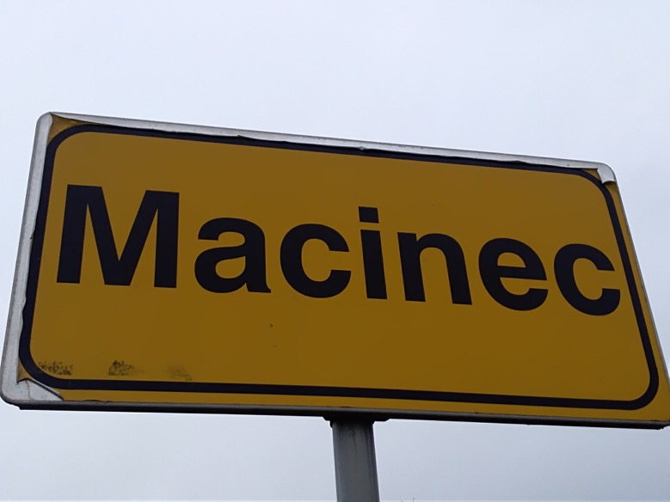
MACINEC

Slide 2
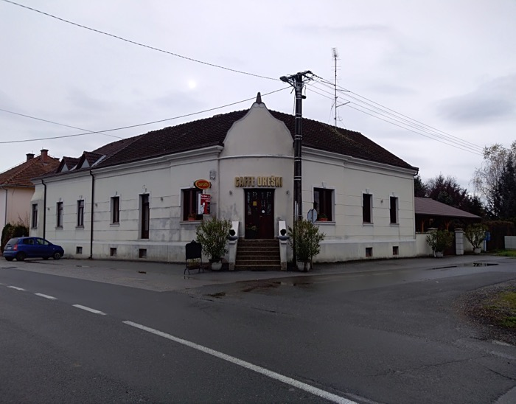
POVIJEST MACINCA
-I-IV stoljeće – rimsko uporište Maxentia
-1334. godine - župna crkva Svetog Martina koju drže templari
-1786. godine – Macinec ima 20 kuća i 137 stanovnika
-1857. godine – 44 kuća 270 stanovnika
-1859. godine – sagrađena je prva školska zgrada
-1860. godine – Macincem prolazi željeznička pruga Čakovec - Maribor
-1881. godine – izgrađena je današnja župna crkva Pohoda Blažene Djevice Marije
-1884. godine – rođen doktor Ivan Novak, istaknuti Macinčar
-1910. godine – Macinec je dobio Mađarsko ime Miksavar
1922. godine – utemeljeno je Dobrovoljno vatrogasno društvo Macinec
1973. godine – utemeljen je Nogometni klub Macinec
1989. godine – otvorena je nova zgrada Osnovne škole Macinec

Slide 3
O MACINCU
Macinec je selo u Međimurju 11 kilometara udaljeno od grada Čakovca.
Sada ima oko 600 stanovnika. Selo je srednje veličine i ima desetak ulica koj imaju nazive.
Okružuju ga sela: Gornji Hrašćan , Trnovec , Črečan , Gornji Mihaljevec i Badličan.
U Macincu postoje donji i gornji kraj gdje počinje brežuljkasti dio Međimurja.
U 11. stoljeću zabilježeno je da se to selo zvalo Maksenca, po tvrđavi koja se zvala Maks.
Po tome je Macinec dobio ime.
U Macincu su se ljudi nekad bavili time da su pleli cekere, puno toga izrađivali od „luščija”.
Puno više nego danas bavili su se poljoprivredom .

Slide 4
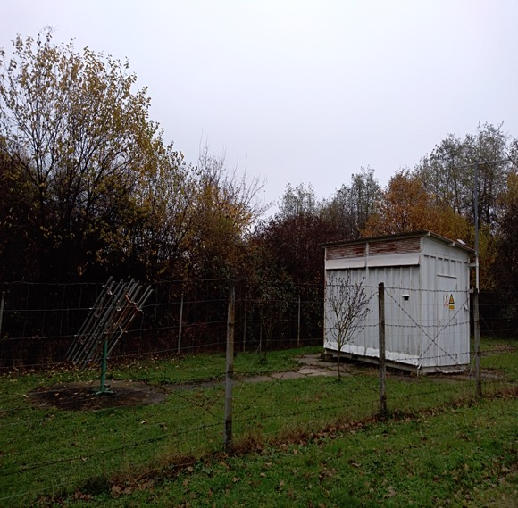
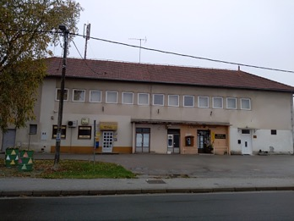
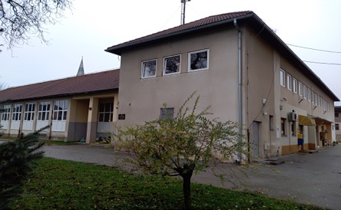
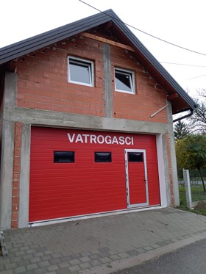
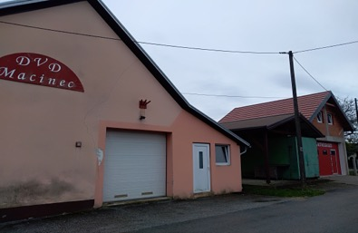
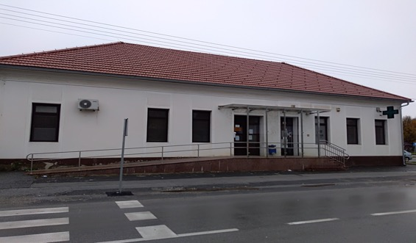
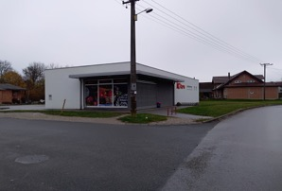
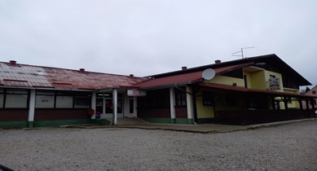
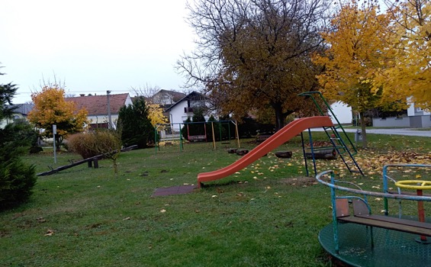
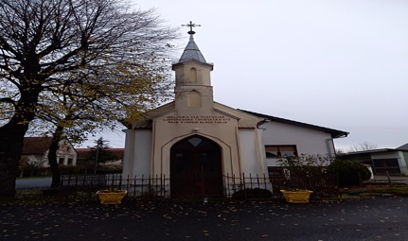
U MACINCU
POŠTA,CVJEĆARA,STOMATOLOG MJESTO ZA
ISPALJIVANJE
DRUŠTVENI DOM RAKETA PRO-
TIV TUČE
DVD
AMBULANTA,
DUĆANI LJEKARNA
KAPELICA DJEČJE IGRALIŠTE

Slide 5
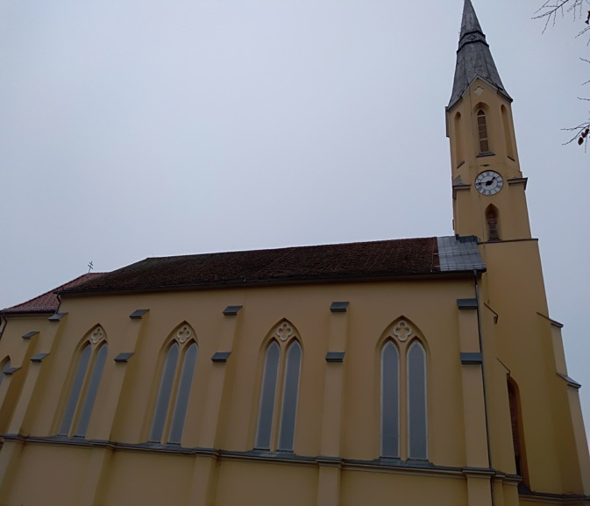
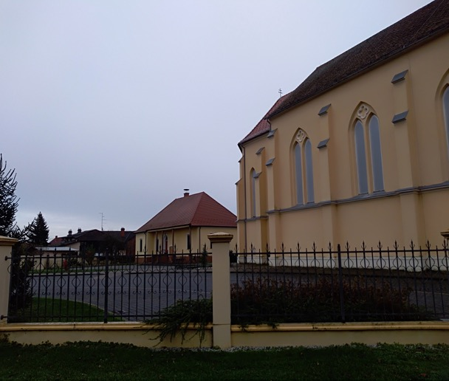
CRKVA
Crkva u Macincu zove se Pohoda Blažene Djevice Marije.
Ona je središe župe kojoj uz Macinc pripadaju i sela:Trnovec, Črečan i Gornji Hrašćan.
Crkva je vrlo velika i ima visoki toranj u neogotičkom stilu. Napravljena je 1881 godine.
Nedavno je obnovljena iznutra i izvana pa izgleda vrlo lijepo.

Slide 6
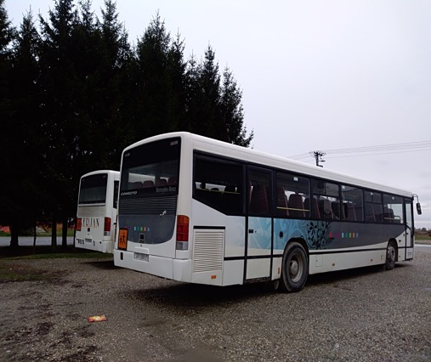
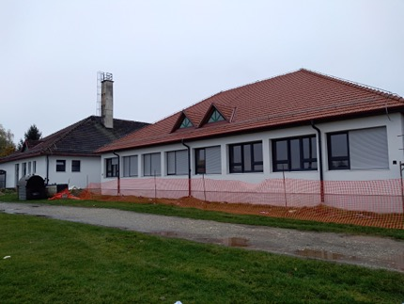
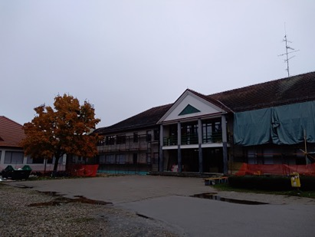
osnovna škola
Prva škola u Macincu izgrađena je 1859. godine. Sto pet godina kasnije škola je bila premalena za brojne učenike (iz sela: Macinec, Črečan, Gornji Hrašćan, Trnovec i Parag) pa se dio nastave odvijao u obližnjem društvenom domu.
1989. godine sagrađena je nova i veća školska zgrada koja se zove Osnovna škola Doktora Ivana Novaka Macinec. Trenutno su u školi radovi zbog energetske obnove.
U svom sastavu ima i Područnu školu u Gornjem Hrašćanu.
Školu sada polazi 433 učenika raspoređenih u 29 razrednih odjela.

Slide 7
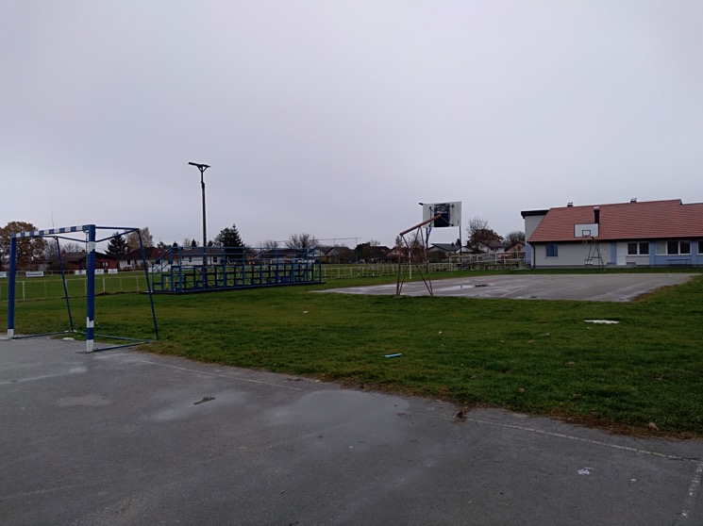
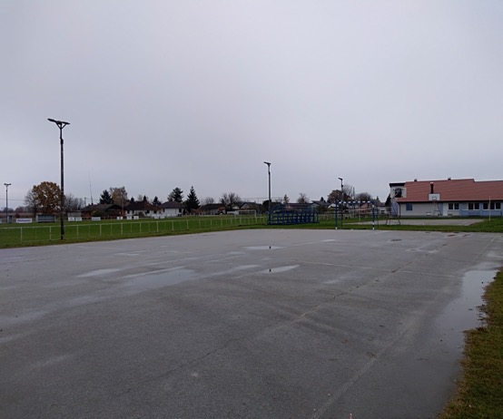
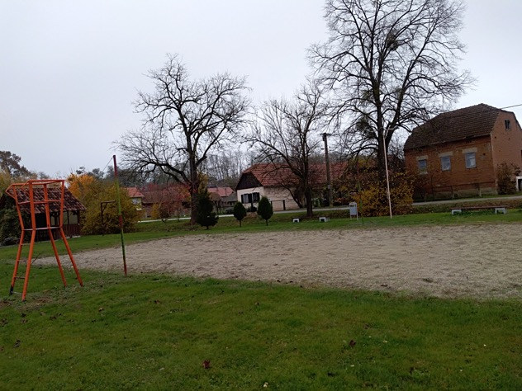
sportska igrališta i nogometni klub u macincu
U Macincu kraj škole nalaze se sporski tereni: rukometno, košarkaško i odbojkaško igralište.
U blizini je i nogometno igralište sa sportskim domom kojeg koristi uspješni nogometni klub „Centrometal”

Slide 8
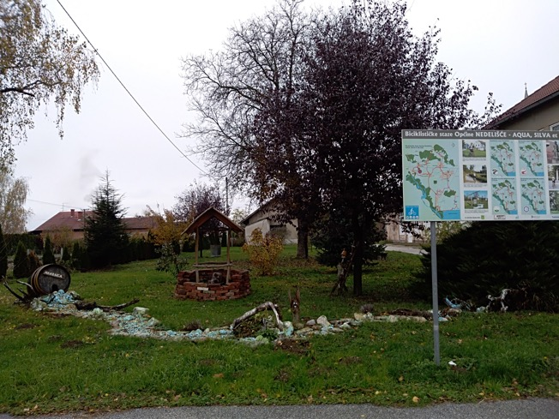
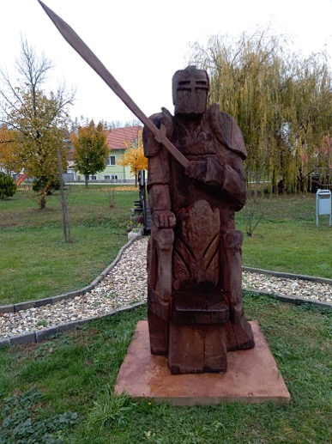
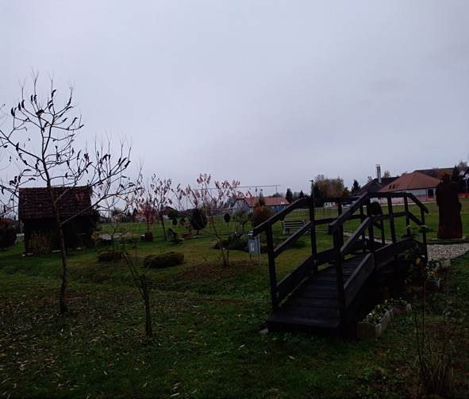
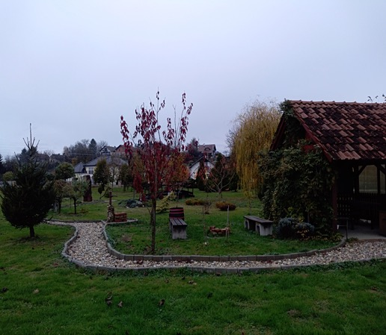
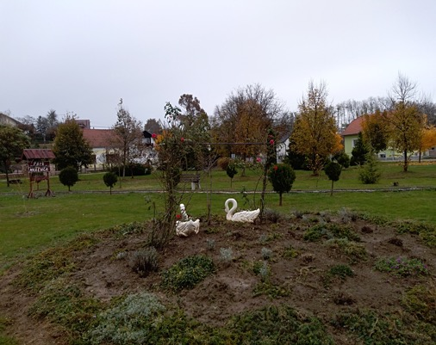
maxenca
Vrlo važna za selo Macinec je njihova udruga Maxenca.
Ona djeluje već 15 godina i broji dvadesetak članova.
Jako su vrijedni i kreativni
Svojim idejama i djelima doprinose lijepom uređenju mjesta i predstavjaju svoj Macinec na raznim događanjima i u raznim mjestima.

Slide 9
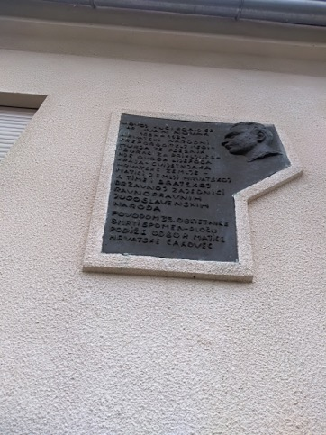
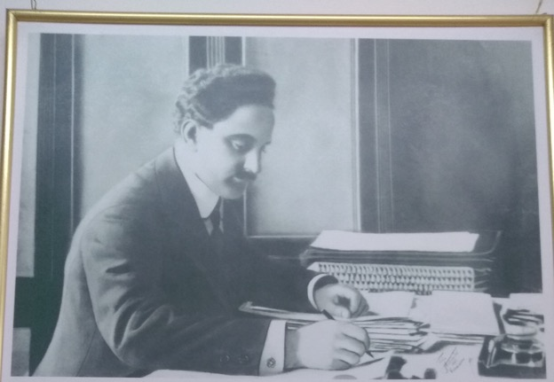
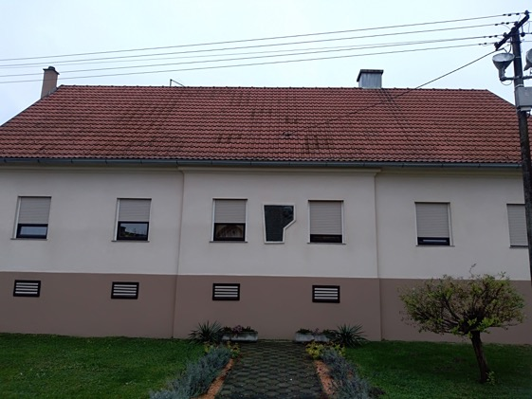
doktor ivan novak
Najznačajnija je osoba iz povjesti Macinca.
Bio je organizator vojnog pohoda hrvatske vojske kojim se Međimurje 1918. godine oslobodilo od Mađara.
Puno pažnje posvećuje i kulturnom životu svoga kraja: poticao je školovanje mladih, osnivao pučke čitaonice i knjižnice, organizirao pjevačke zborove, poticao tiskanje novina i molitvenika na hrvatskom jeziku...

Slide 10
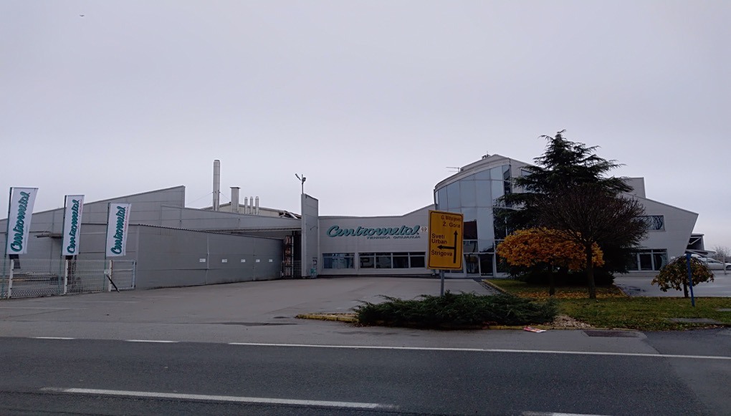
centrometal
Važna za mali Macinec je velika i poznata firma Centrometal koja djeluje već 55 godina i zapošljava preko 200 ljudi. Puno njih je iz Macinca.

Slide 11
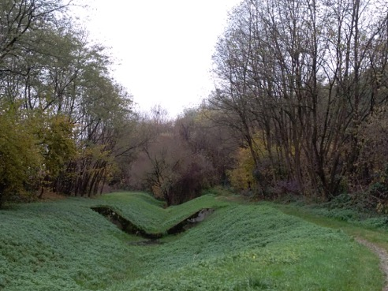
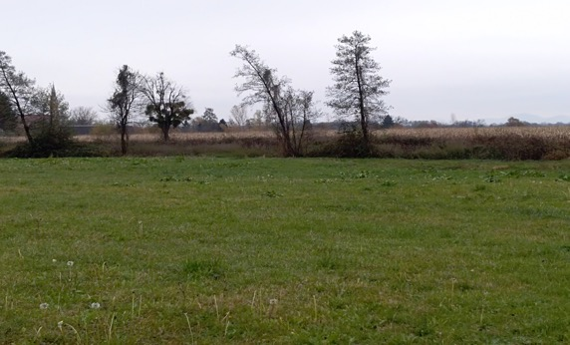
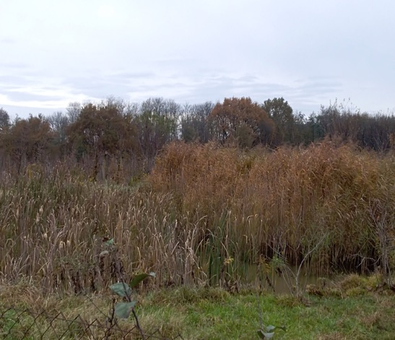
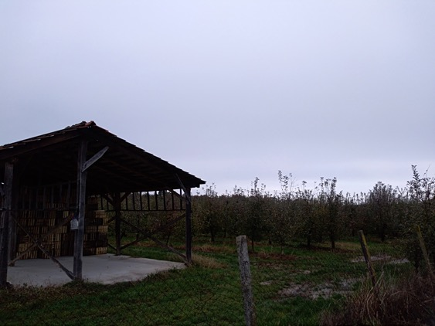
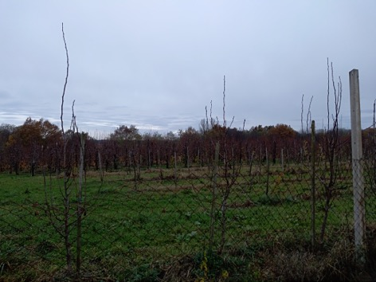
macinec i okruženje
Macinc okružuju razne prirodne ljepote: bare, voćnjaci, šume i šumarci, potoci i livade.

Slide 12
Macinski dijalekt - razgovor s bakom evom o tome kako su se igrali nekad dok je ona bila mala (oko 1940.)

Slide 13
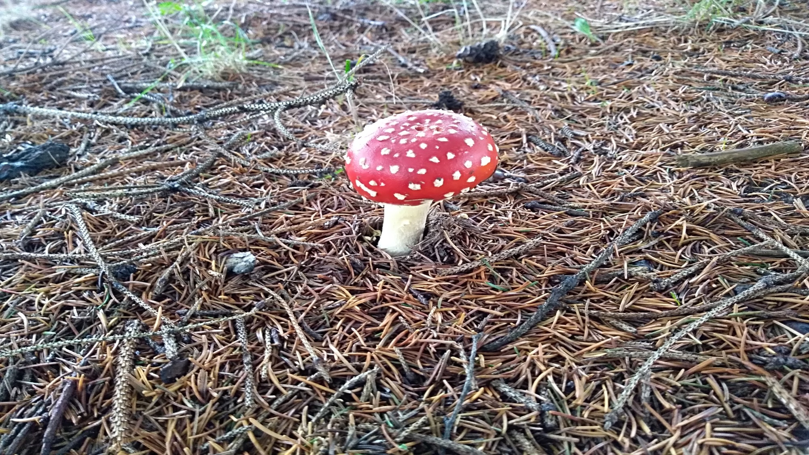
HVALA ŠTO STE POGLEDALI MOJU PREZENTACIJU.
SVE SU SLIKE SLIKANE U MACINCU, PA ČAK I OVA MUHARA
NA KOJU SMO NAIŠLI USPUT.

